Slide 1



Sistemas de información geográfica aplicados
Introducción y conceptos básicos de GIS en ingeniería
https://github.com/rcfdtools/R.TSIG
Info: r.cfdtools@gmail.com
v.20240201

Slide 2
Introducción
Los Sistemas de Información Geográficos (SIG o GIS), son un conjunto de equipos, herramientas computacionales y personal capacitado para el manejo de datos geográficos. Hoy en día se han convertido en herramientas indispensables para el análisis y soporte de toma de decisiones en la solución de problemas complejos, debido a que el manejo de la información se realiza de forma espacial y dinámica, permitiendo representar de forma esquemática muy próxima a la realidad el ambiente natural y el entorno construido. Igualmente, los SIG permiten interactuar eficientemente con otro tipo de información no geográfica y su incorporación para diferentes aplicaciones.
La gran diferencia que existe entre un aplicativo SIG y otros paquetes de software gráfico radica en que el aplicativo SIG es esencialmente una base de datos espacial, lo que otorga una cualidad incomparable en el desarrollo de análisis enfocados a resolver problemas reales que afectan el espacio geográfico estudiado.
En Colombia, un sistema de información geográfico SIG destacado, es el que actualmente está implementado en Bogotá para el catastro de todas las redes hidráulicas por parte de la Empresa de Acueducto. El curso se inspiró en el trabajo que se desarrolló dentro del contrato de investigación suscrito entre el Centro de Estudios Hidráulicos de la Escuela Colombiana de Ingeniería y la Empresa de Acueducto, Agua y Alcantarillado de Bogotá para el desarrollo de un modelo de gestión en la rehabilitación de las redes troncales de alcantarillado de la ciudad de Bogotá que requería del análisis conjunto espacial de los aspectos hidráulicos, hidrológicos, estructurales, ambientales y económicos en la subcuenca San Francisco y Norte Callejas.

Slide 3
Historia de los SIG como ciencia

Slide 4
Historia de los SIG como ciencia
En las últimas cinco décadas, los SIG han pasado de ser un concepto a convertirse en una ciencia. La espectacular evolución de los SIG de una herramienta rudimentaria a una plataforma moderna y potente para comprender y planear nuestro mundo está marcada por varios hitos clave.
El campo de los sistemas de información geográfica (GIS) se inició en los años sesenta, cuando surgieron los ordenadores y los primeros conceptos de geografía cuantitativa y computacional. Los primeros trabajos de SIG incluían investigaciones importantes de la comunidad académica. Más tarde, el National Center for Geographic Information and Analysis de los Estados Unidos de América, dirigido por Michael Goodchild, formalizó la investigación sobre temas clave relacionados con la ciencia de información geográfica, como el análisis y la visualización espaciales. Este trabajo impulsó una revolución cuantitativa en el mundo de la ciencia geográfica y sentó las bases para los SIG.
Referencia: https://www.esri.com/es-es/what-is-gis/history-of-gis
1960: inicio de los SIG en investigación científica
1963: primer SIG implementando el Sistema Canadiense de Información Geográfica utilizado para inventario forestal
1965: laboratorio SIG Universidad de Harvard y creación del software SYMAP
1969: fundación de Environmental Systems Research Institute, Inc. (Esri)
1982: SIG se Vuelve comercial y Esri crea ARC/INFO
Actualmente: utilizados en la vida diaria y como herramienta tecnológica se utilizan en múltiples campos de la ingeniería.

Slide 5
Ciencias y tecnologías relacionadas
Estudio de la tierra sólida
Estudio de la atmósfera, los océanos y los seres vivos
Tecnologías
Geofísica
Climatología
Teledetección
Geología
Hidrología
Sistemas de posicionamiento global
Geografía
Meteorología
Sistemas de información geográfica
Geoquímica
Oceanografía u oceanología
Paleontología
Biogeografía
Ciencias del suelo
Geodesía
Mas información: https://es.wikipedia.org/wiki/Ciencias_de_la_Tierra

Slide 6
¿Qué es un SIG?
Un SIG (GIS, en su acrónimo inglés Geographic Information System) es un sistema especializado en la captura, manejo y análisis de información geográfica geoespacial.
Herramientas Computacionales
Hardware o equipos
Datos geográficos y no espaciales
Personal capacitado
Diagrama No. 1: Componentes de un SIG

Slide 7
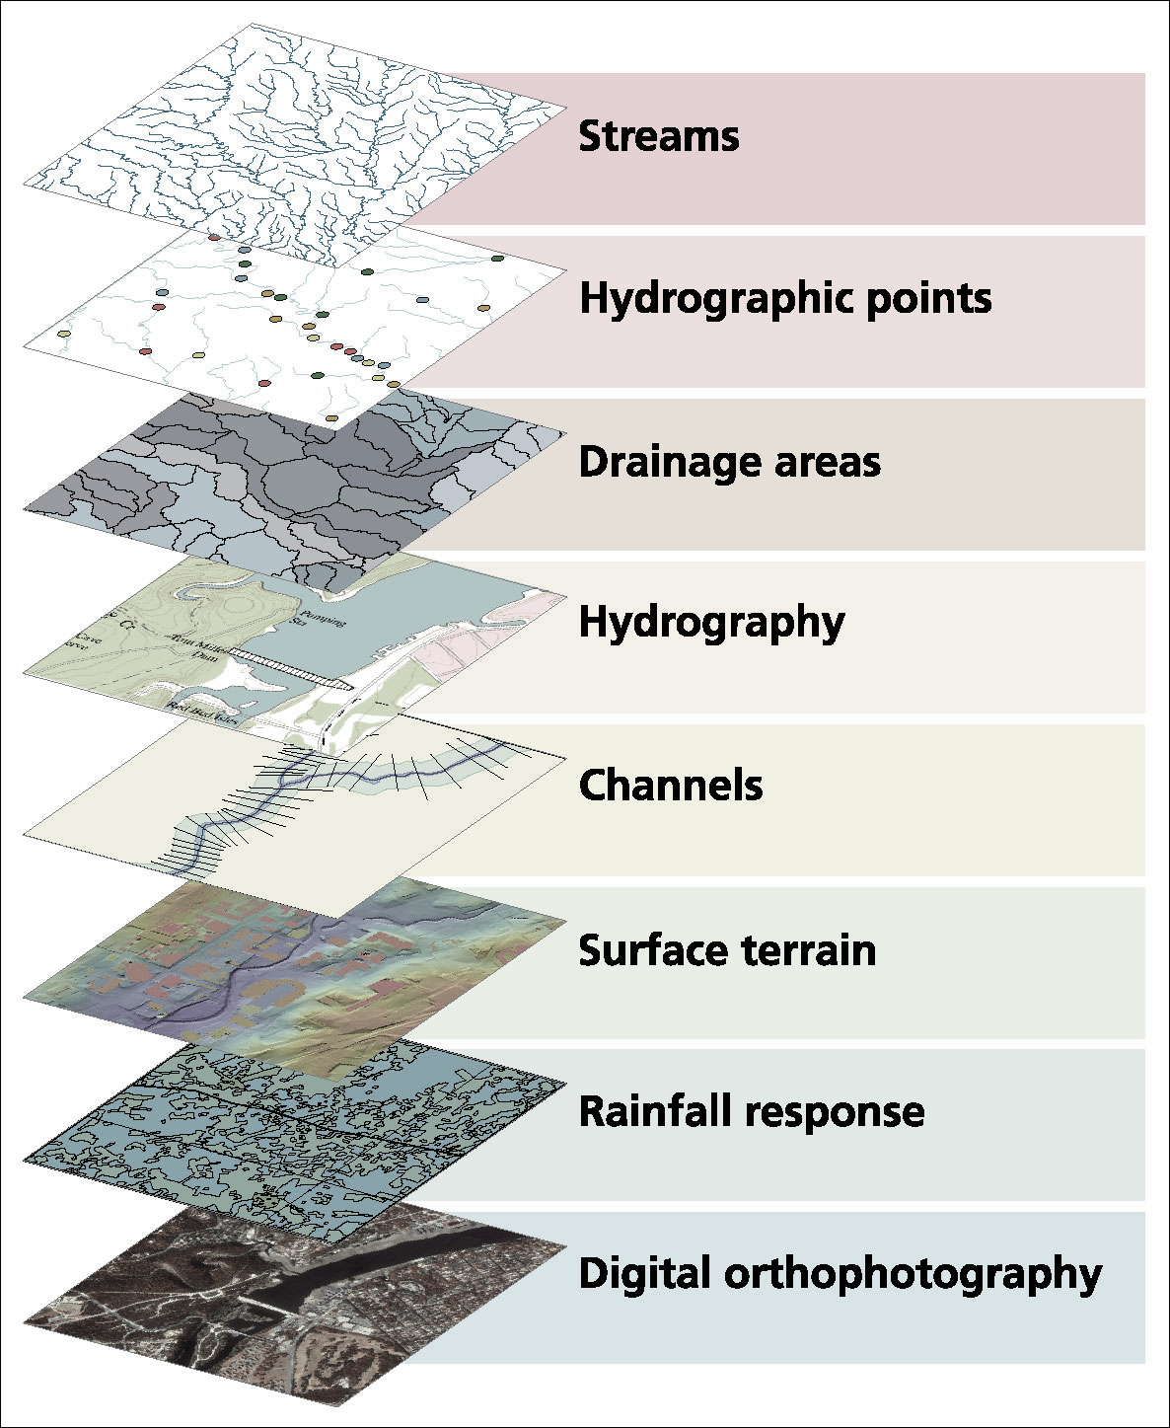
¿Qué es un SIG?
Modelo general de datos geográficos basado en un inventario de datos por capas

Slide 8
Ventajas y desafíos de los SIG

Slide 9
Ventajas
Análisis espacial: los SIG permiten realizar análisis espaciales avanzados, lo que facilita la identificación de patrones, relaciones y tendencias geográficas. Esto ayuda en la toma de decisiones basadas en la ubicación y proporciona información valiosa para la planificación y el diseño de políticas.
Integración de datos: los SIG permiten integrar datos geoespaciales con otros tipos de datos, como datos demográficos, económicos o ambientales. Esto proporciona una visión holística y enriquecida de los fenómenos, lo que facilita el análisis multidimensional y la comprensión de las interrelaciones entre diferentes variables.
Visualización efectiva: los SIG ofrecen herramientas de visualización que permiten representar de manera clara y comprensible los datos geoespaciales en forma de mapas, gráficos y otras formas visuales. Esto facilita la comunicación de la información y mejora la comprensión de los resultados por parte de los usuarios.
Toma de decisiones basada en la ubicación: los SIG ayudan a tomar decisiones informadas al proporcionar información geoespacial precisa y actualizada. Esto es especialmente útil en áreas como la planificación urbana, la gestión de recursos naturales, la gestión de emergencias y el transporte, donde la ubicación desempeña un papel crucial.
Optimización de recursos: los SIG permiten optimizar la asignación y el uso de recursos al proporcionar información sobre la ubicación y la distribución de los mismos. Esto ayuda a reducir costos, mejorar la eficiencia y maximizar el rendimiento en diferentes sectores, como logística, servicios públicos y gestión de infraestructuras.
Referencia: https://blogs.upm.es/espacio-geotig/2023/06/22/ventajas-desafios/

Slide 10
Desafíos
Calidad de los datos: la calidad de los datos geoespaciales puede ser un desafío, ya que depende de la precisión, actualización y consistencia de la información recopilada. Es fundamental contar con procesos adecuados de recolección, validación y mantenimiento de los datos para garantizar su calidad.
Infraestructura tecnológica: los SIG requieren una infraestructura tecnológica robusta para almacenar, procesar y analizar grandes volúmenes de datos geoespaciales. Esto implica inversiones en hardware, software y capacidad de almacenamiento, así como una adecuada gestión de la infraestructura para garantizar un rendimiento óptimo.
Capacitación y conocimiento: el uso efectivo de los SIG requiere de personal capacitado y con conocimientos especializados en el manejo de herramientas y técnicas geoespaciales. La capacitación continua y la actualización de conocimientos son fundamentales para aprovechar al máximo las capacidades de los SIG.
Privacidad y seguridad: los datos geoespaciales pueden contener información sensible, como ubicaciones de personas o empresas. La privacidad y la seguridad de estos datos son importantes y deben abordarse mediante políticas adecuadas de protección de datos y medidas de seguridad informática.
Interoperabilidad y estándares: la interoperabilidad entre diferentes sistemas y la adopción de estándares son desafíos en los SIG. La capacidad de compartir y utilizar datos geoespaciales entre diferentes plataformas y aplicaciones es crucial para una gestión eficiente y una toma de decisiones efectiva.
Referencia: https://blogs.upm.es/espacio-geotig/2023/06/22/ventajas-desafios/

Slide 11
Aplicación y utilidad

Slide 12
Aplicación y utilidad
Investigación científica
Gestión de recursos naturales
Formación Catastral de inmuebles
Mercadeo y logística
Censos
Estratificación
Estudios Ambientales
Inventario de redes sanitarias y pluviales
Cartografía
Gestión territorial (POT, PBOT, EOT)
Topología para modelación de redes
Geografía: Elementos que componen el ambiente natural (topografía, hidrografía, geología, suelos) o construido (ciudades, edificaciones, vías, equipamientos)
Información geográfica: Abstracción o representación de la realidad geográfica (paisaje)
Más información: https://www.esri.com/es-es/what-is-gis/overview

Slide 13
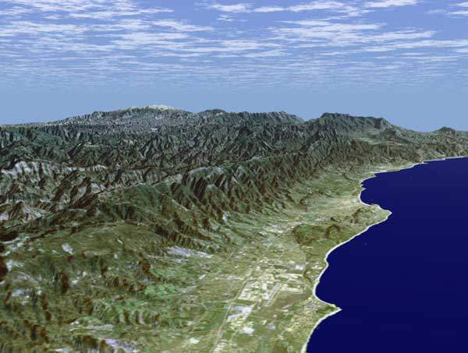
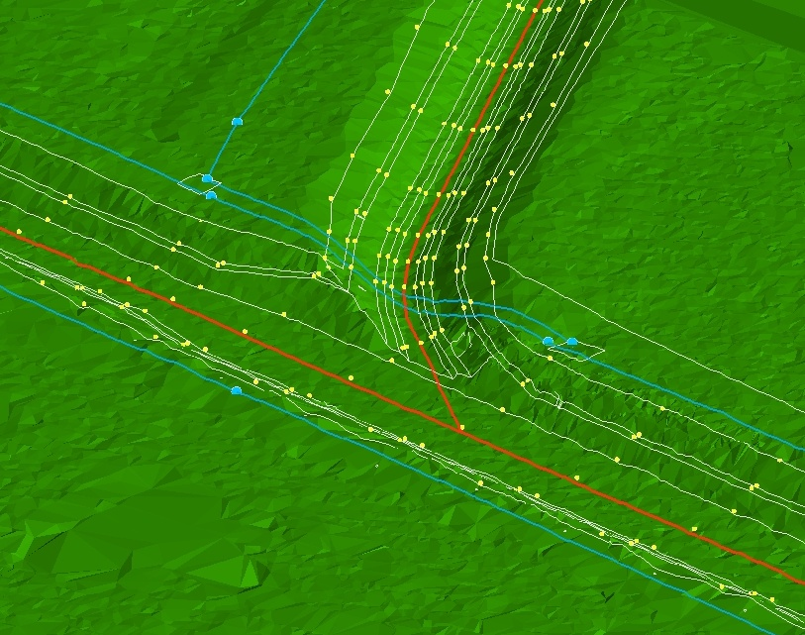
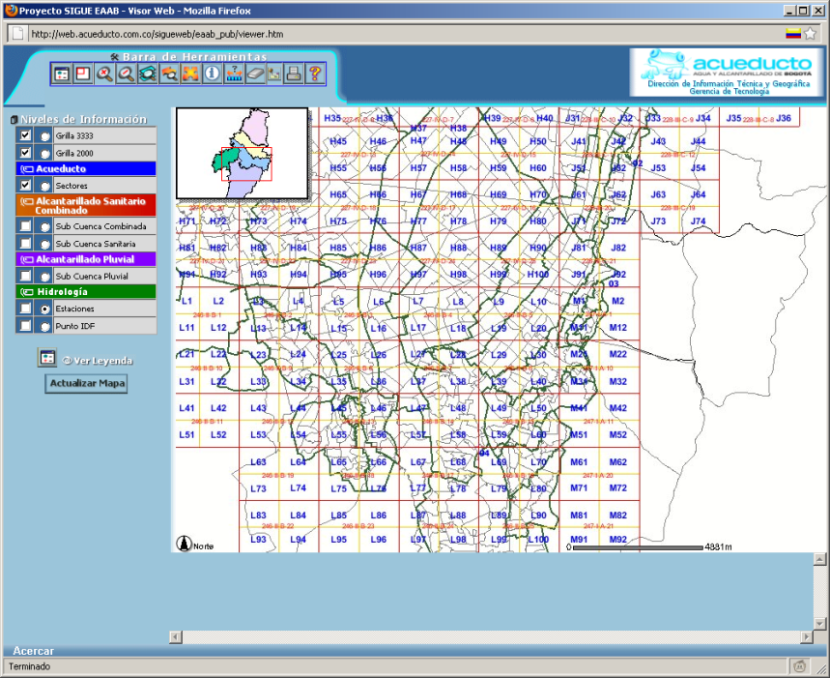
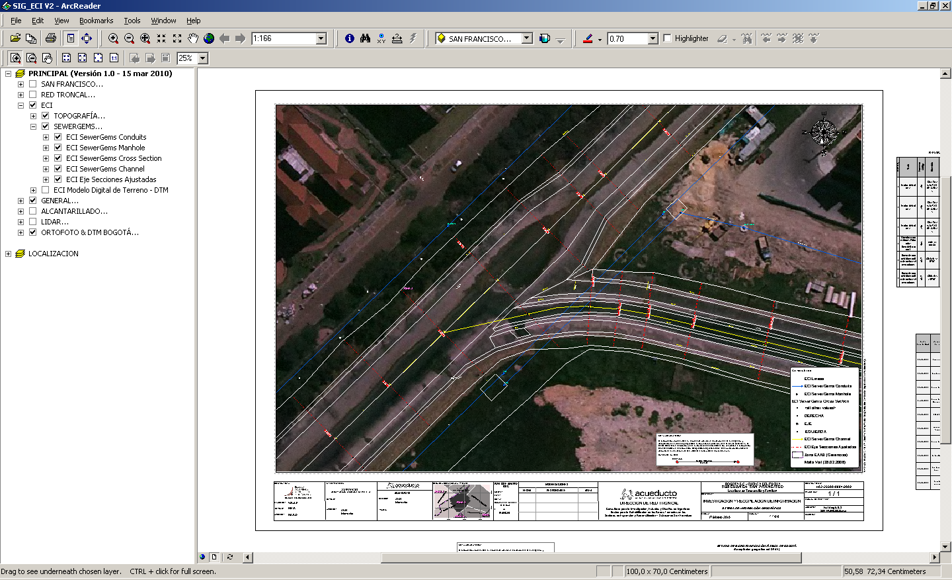
Aplicación y utilidad
Representación 3D
Modelación 3D
Cartografía y topología para modelación
Información geográfica en internet

Slide 14
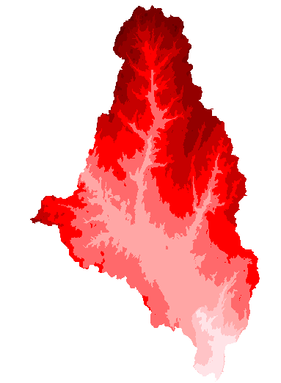
¿Para qué combinar estos datos?
Formatos para almacenamiento geográfico
Modelo digital
de elevaciones
Cuencas
Ríos
Cuerpos
de agua
Estación
hidroclimática

Slide 15
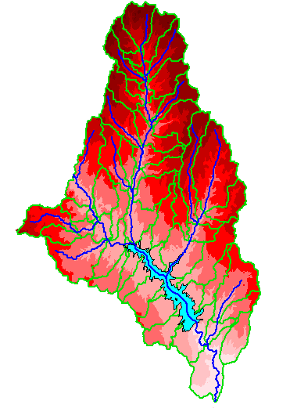
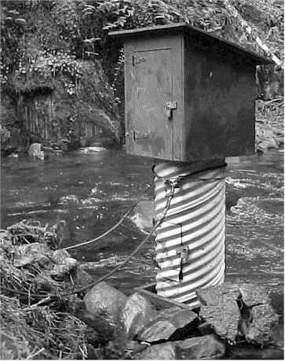
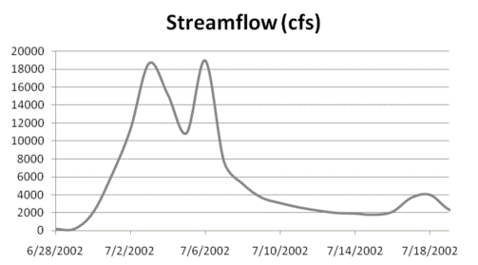
Formatos para almacenamiento geográfico
Para obtener una base de datos integrada por diferentes elementos vectoriales y de tipo Raster que permitan ensamblar un modelo geográfico e hidráulico de una cuenca hidrográfica
Adicionalmente para relacionar información en tiempo y espacio (¿Cuándo y Dónde?)

Slide 16
Calidad de los datos

Slide 17
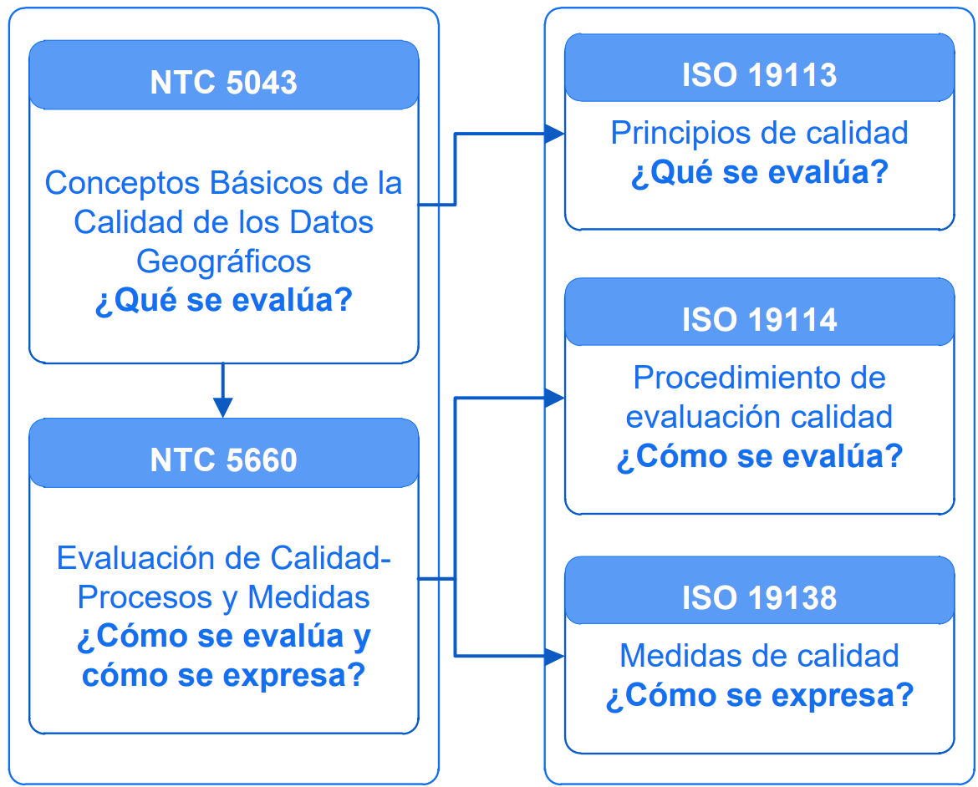
¿Qué conocemos como calidad?
Calidad es el “grado en el que un conjunto de características inherentes cumple con los requisitos”, entendiéndose por requisito “necesidad o expectativa establecida, generalmente implícita u obligatoria” (norma ISO 9000).
Todo dato espacial contiene algún tipo de error, en mayor o menor medida. Conocer las razones por las cuales aparecen estos errores es importante para poder evaluar correctamente la validez del trabajo que realizamos con los datos y los resultados que obtenemos a partir de ellos.
Es importante no solo contar con datos de calidad en los que estos errores sean mínimos, sino conocer el tipo de error que existe en nuestros datos y la magnitud de estos.
Referencias:
https://www.ideca.gov.co/sites/default/files/presentaciones/idecacursotallerestandarycalidad.pdf
https://volaya.github.io/libro-sig/chapters/Calidad_datos.html
Estándares desarrollados para la evaluación de la calidad en la información geográfica

Slide 18
Georreferenciación
Localizar o proyectar espacialmente, elementos vectoriales o de tipo ráster a partir de un sistema de coordenadas de referencia determinado.
Más información en Taller 0: Georreferenciación y sistemas de proyección de coordenadas

Slide 19
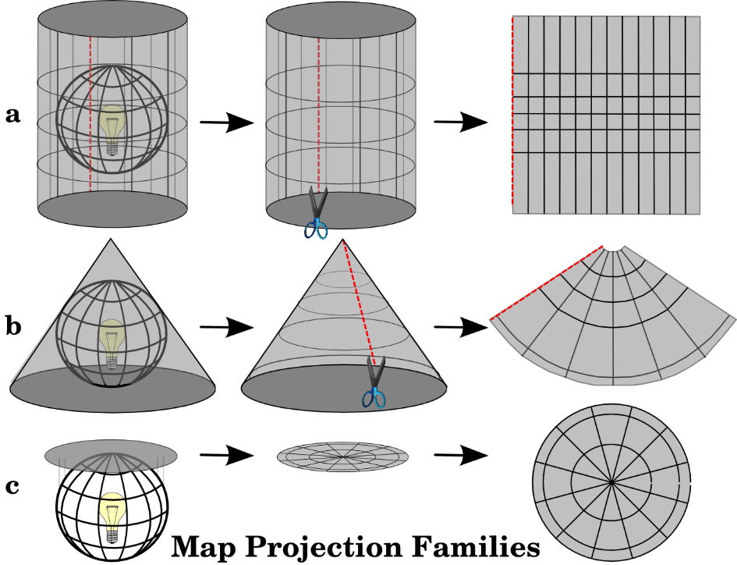
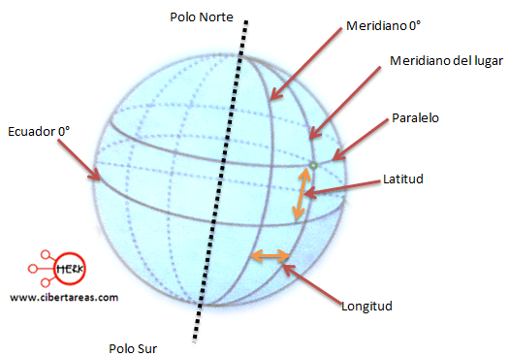
Georreferenciación
Coordenadas geográficas vs cartográficas
Las coordenadas geográficas son utilizadas para localizar los objetos usando la superficie curva de la tierra, se expresan como “latitud, longitud” y se miden en grados, minutos y segundos o sus equivalentes.
La longitud es representada por 360 meridianos o grados, cada grado equivales a 60 minutos y cada minuto a 60 segundos y la latitud por 90 paralelos hacia el norte y 90 paralelos hacia el sur.
Las coordenadas cartográficas son utilizadas para proyectar objetos en una cuadricula plana de tipo (x,y) tal como se dibuja sobre una hoja de papel cuadriculada. Generalmente utilizan unidades lineales como metros, kilómetros o pies.
Cilíndrica
Ej: Mercator
(Usada frecuentemente)
Cónica
Esférica

Slide 20
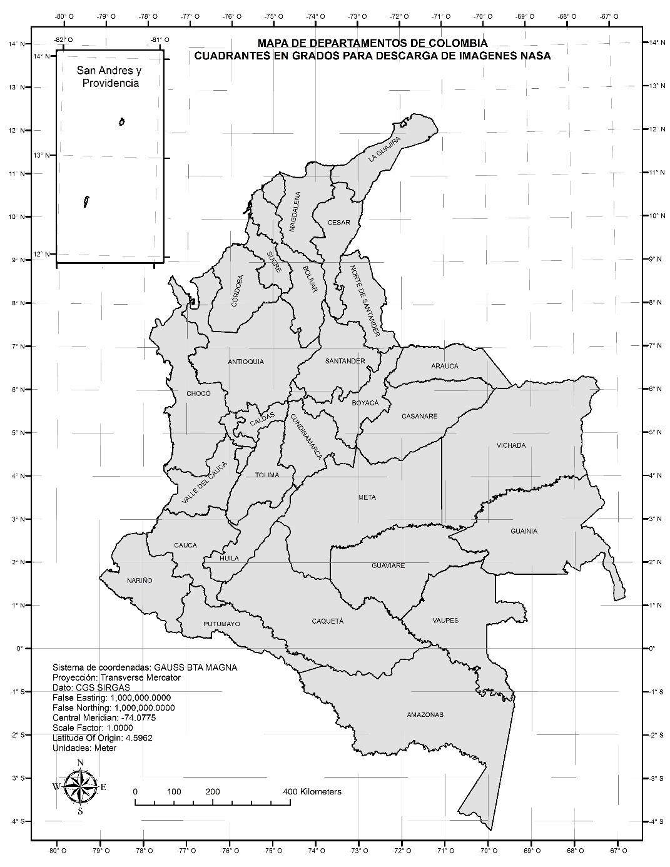
Georreferenciación
Georreferenciación en Colombia
Utiliza oficialmente el sistema de coordenadas geográficas y de proyecciones planimétricas denominado “MAGNA-SIRGAS”, cuyo datum de referencia es el WGS-1980 para valores XY y WGS-1984 para valores Z, los cuales están localizados en el centro de la tierra.
Las coordenadas geográficas proyectadas son compatibles con el sistema GPS internacional y son fácilmente utilizadas por cualquier herramienta o plataforma geográfica disponible.
MAGNA: Marco geocéntrico nacional de referencia.
WGS: Sistema global de referencia geográfica.

Slide 21
Georreferenciación
Proyección cartográfica en Colombia
La proyección cartográfica, que consiste en la representación de la superficie terrestre sobre un plano, mediante un sistema bidimensional de coordenadas rectangulares, que muestra la correspondencia biunívoca entre los puntos de la superficie terrestre (φ, λ) y sus equivalentes sobre un plano de proyección (N, E), se ha establecido para Colombia usando el sistema Gauss – Krüger, el cual consiste en una representación conforme del elipsoide sobre un plano; es decir, que el ángulo formado entre dos líneas sobre la superficie terrestre se mantiene al ser éstas proyectadas sobre un plano. Los meridianos y paralelos se interceptan perpendicularmente, pero no son líneas rectas, sino curvas complejas, excepto el meridiano central (de tangencia) y el paralelo de referencia.
Fuente: IGAC.
Sistema de proyección cartográfica Gauss-Krüger

Slide 22
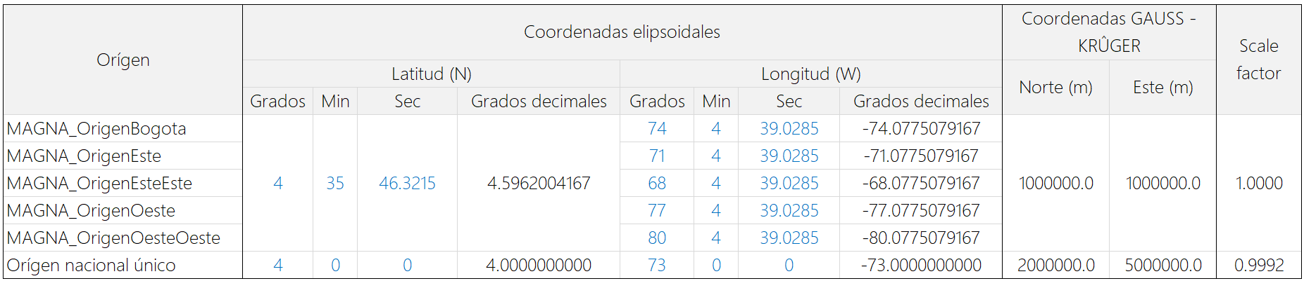
Georreferenciación
Orígenes de la proyección Gauss-Krüger para Colombia
Fuente: IGAC
En Colombia, el origen principal de coordenadas Gauss – Krüger se definió en la pilastra sur del observatorio Astronómico de Bogotá, asignándole los valores N= 1000000 m y E= 1000000 m. Los orígenes complementarios se han establecido a 3º y 6º de longitud al este y oeste de dicho punto. Este sistema se utiliza para la elaboración de cartografía a escalas menores que 1: 1.500.000, donde se proyecta la totalidad del territorio nacional. También se utiliza para cartografía a escalas entre 1: 10.000 y 1: 500.000 de las zonas pobladas comprendidas en la zona de 3º correspondiente. (Fuente: IGAC)

Slide 23
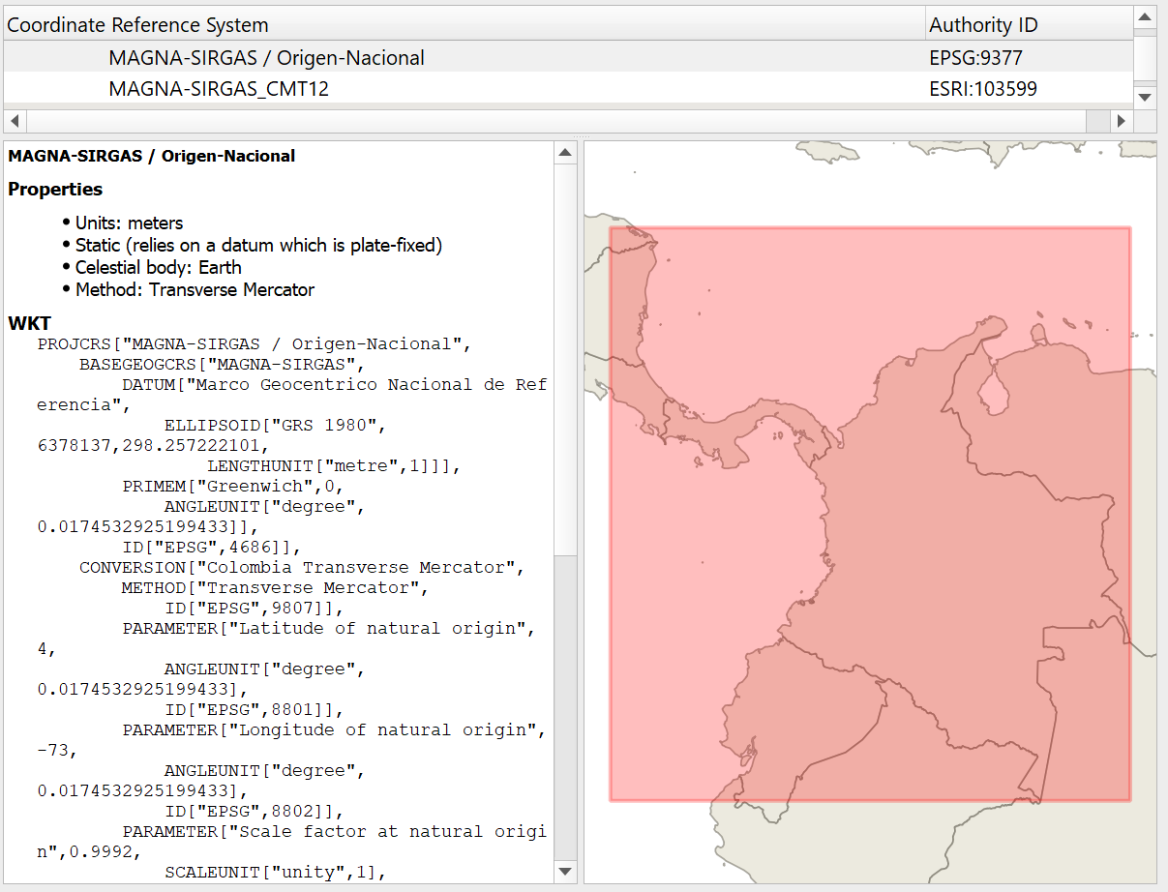
Georreferenciación
Proyección cartográfica origen nacional único Colombia EPSG: 9377 o ESRI: 103599
El sistema de proyección cartográfico para Colombia, con un único origen, consiste en una proyección cartográfica Transversa de Mercator Secante, cuyos parámetros están establecidos en el literal i Sistema de Referencia del artículo 4 de la resolución 471 de 2020, los cuales pueden configurarse en software especializado para procesamiento de información geográfica.

Slide 24
Funciones de un SIG

Slide 25
Funciones de un SIG
Entrada, captura y almacenamiento de datos
Digitalización directa (desde foto aérea, plano escaneado e imagen satelital)
Desde archivos digitales (Tablas, CAD y archivos vectoriales)
Teledetección (LIDAR, IKONOS o satélite comercial de teledetección)
Representación gráfica
Visualización de datos geográficos (Visores y herramientas de edición)
Impresión cartográfica
Impresión digital
Uso compartido (Local y web)
Listados, informes, tablas de datos, indicadores, resúmenes
Manejo de datos
Transformación matemática de coordenadas: proyección, datum
Transformación geométrica: rotación, reducción, escalado…
Asignación de atributos
Definición de topología y ajuste
Importación y exportación

Slide 26
Funciones de un SIG
Análisis (a partir de la información existente producir nueva información)
Selección geográfica y por atributos: Búsquedas simples o complejas de forma geográfica o a través de las tablas de atributos. Ejemplo: Seleccionar todas las tuberías de la red troncal de alcantarillado en la subcuenca 1 cuyo material sea concreto.
Proximidad: Determinar qué elementos están cerca a otros basado en una determinada distancia. Ejemplo: Localizar todas las edificaciones que se encuentran a menos de 100 metros del eje de un río o canal.
Ruta óptima: Selección de rutas con la menor distancia o interferencias posibles. Pueden presentarse en medios tales como carreteras, drenajes, tuberías, etc. Ejemplo: Trazar una nueva vía, usando como variables la elevación, inclinación, y la dirección de la inclinación del terreno.
Sobreimposición: Uniones espaciales, intersecciones, transparencias, extracción, etc. Ejemplo: Definir secciones transversales en canales y encontrar el punto de intersección con el eje para definir los tramos de modelación de la red pluvial.

Slide 27
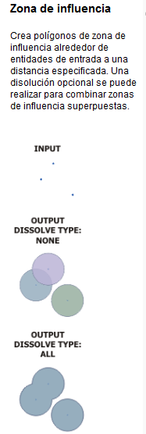
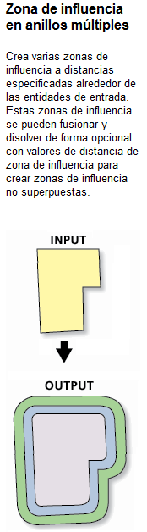
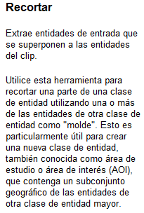
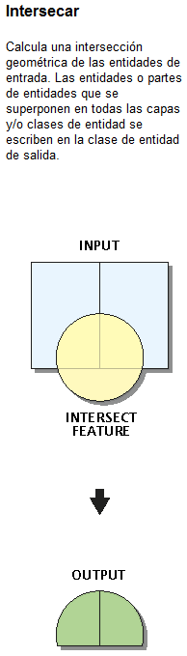
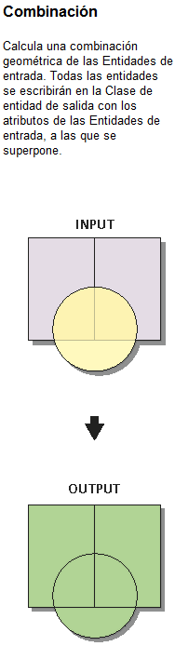
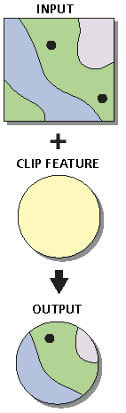
Funciones de un SIG
Algunas funciones espaciales o de geoprocesamiento de las herramientas SIG

Slide 28
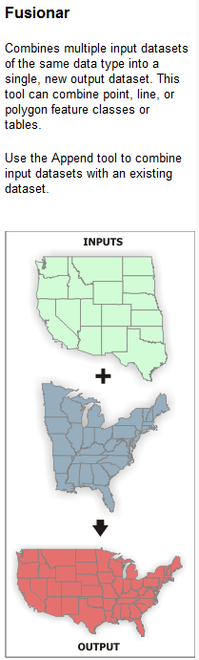
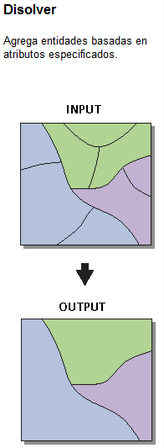
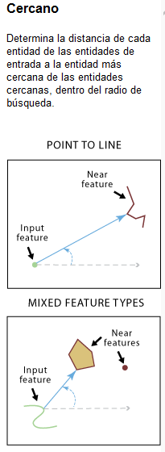
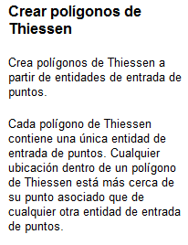
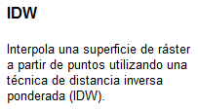
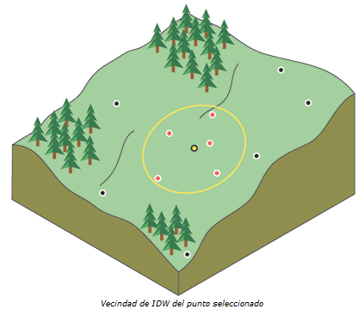
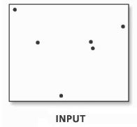
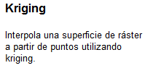
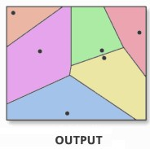
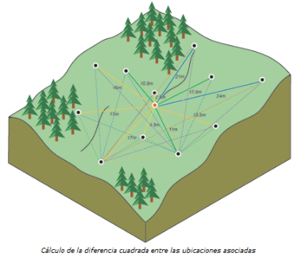
Funciones de un SIG
Algunas funciones espaciales o de geoprocesamiento de las herramientas SIG

Slide 29
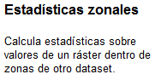
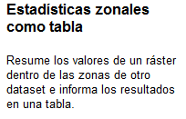
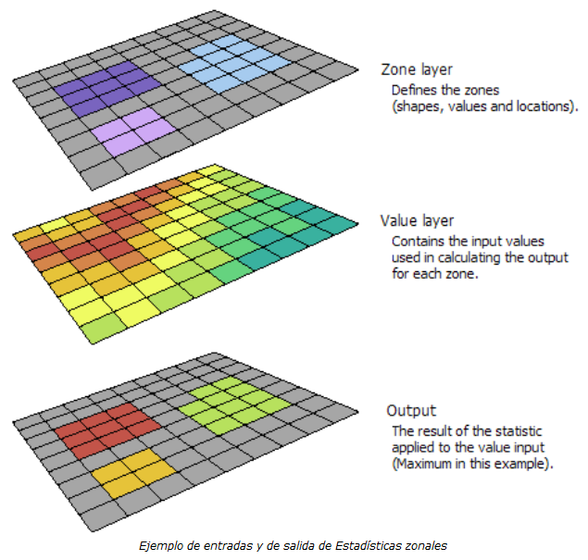
Funciones de un SIG

Slide 30
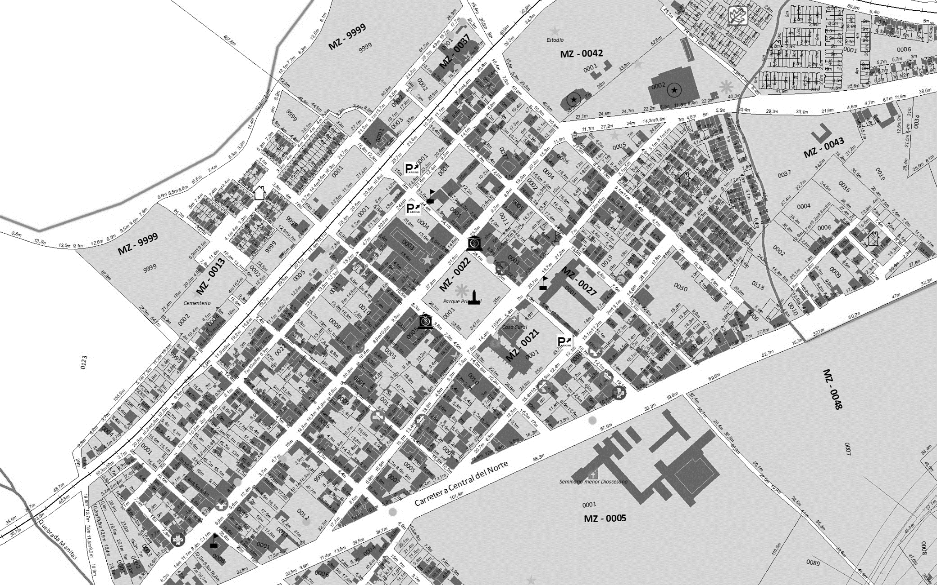
Funciones de un SIG
Funciones de un SIG, preguntas que pueden ser contestadas por un SIG
¿Qué es? R: Tanque de Almacenamiento
¿Qué relación existe? R: El río es interrumpido por la carretera
B
¿Dónde Está?
R: x1.018.009,503 y1.040.948,081 Metros
¿Qué pasaría sí? R: Aquí se aprueba una urbanización de 2000 viviendas en cuanto aumentaría la densidad poblacional urbana.
¿Cuánto es? R: El total de metros cuadrados construidos por manzana y su relación con respecto al área bruta de la misma.
A
¿Cuál es la ruta más corta de A-B? R : Seguir por autopista y girar a la izquierda en 400 metros

Slide 31
Tipos de datos - codificación

Slide 32
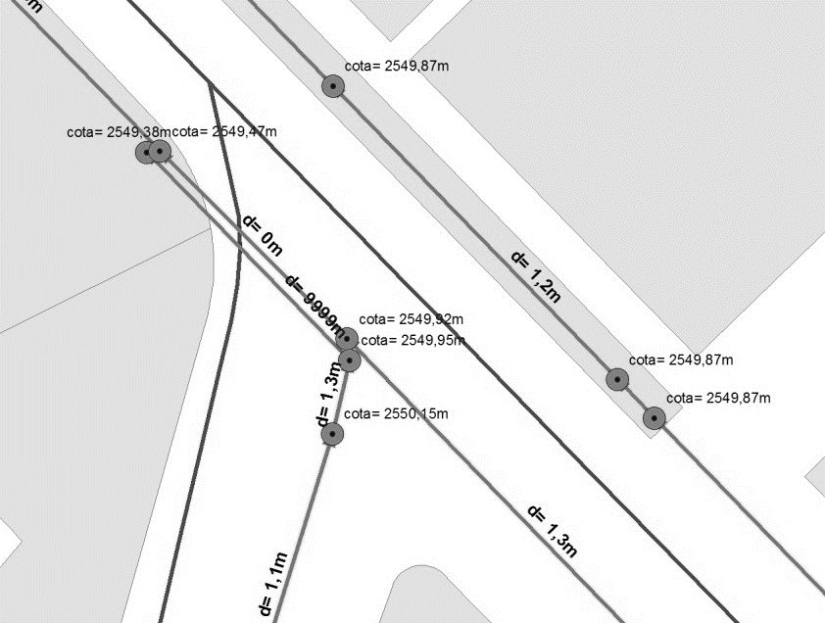
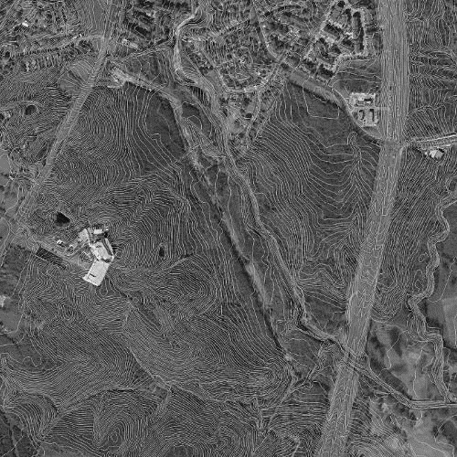
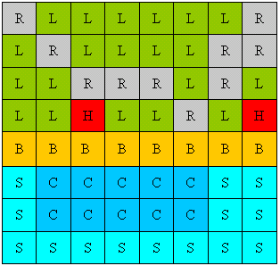
Tipos de datos - codificación
Nodo
La codificación de datos geográficos empleados en un SIG proviene de dos tipos de representaciones principales:
Representación vectorial: Utiliza elementos o entidades de tipo punto, línea o polígono para la representación geográfica. Este tipo de datos se denomina discreto debido a que cada uno de ellos es independiente del otro. Por ejemplo, un punto puede representar un pozo de inspección de alcantarillado, una línea un tramo de tubería o conducto, y un polígono el área de una subcuenca.
Representación ráster: Se basa en una unidad fundamental llamada celda o píxel, los cuales definen toda una capa de información. Este tipo de datos se denomina continuo debido a que los valores son agrupados en celdas. Un ejemplo son las imágenes satelitales a partir de las cuales se pueden interpretar el valor de elevación y precipitación, temperatura, acidez en suelos, etc..
Línea
Polígono
Representación Vectorial
Diagrama No. 3: Representación Raster

Slide 33
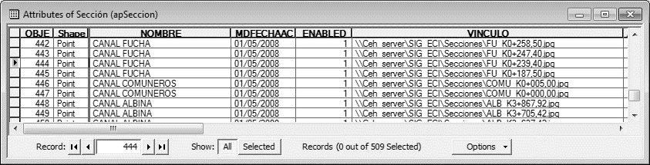
Tipos de datos - codificación
Tipos de datos - registros y atributos
Los datos asociados a un elemento geográfico contenidos en los registros de atributos pueden ser:
Geométricos: Tipo de elemento vectorial: Punto, Punto 3D, Línea, Línea 3D, Polígono, Polígono 3D.
Numéricos: tipo Binario o boolean (1 – 0), tipo fecha o date (Ej: 2010/06/01), enteros o integer (Ej:100) y reales simple o double (Ej: 100 – 23.49). Son identificables fácilmente en la tabla de atributos debido a que el valor almacenado en el campo se alinea a la derecha. OID o ObjectID es un campo de sistema que se indexa de 0 a n en archivos de formas shapefile y de 1 a n en GDB o bases de datos geográficas de ArcGIS.
Texto (string): cadenas de caracteres usados para descripciones nominales o de cualidades de un elemento dentro de un registro.
Objetos: archivos adjuntos, imágenes, hipervínculos, etc.
Numérico entero
Geométrico
Texto
Fecha
Binario
Objetos

Slide 34
Formatos para almacenamiento geográfico

Slide 35
Formatos para almacenamiento geográfico
Shapefile: Archivo de formas nativo desarrollado por Esri que es utilizado por herramientas comerciales y de dominio público. Es el formato estándar para intercambio de información geográfica entre las diferentes plataformas. Cada cobertura o capa de geográfica requiere de un sistema de proyección de coordenadas, no posee reglas topológicas directas y el formato de base de datos para almacenar atributos es dBase .dbf.
Geodatabase: Base de datos geográfica que integra para cada conjunto de datos o Dataset, un único sistema de proyección de coordenadas contiene reglas topológicas definidas, dominios y permite almacenar grandes volúmenes de información de forma eficiente y ágil que pueden ser editados simultáneamente por varios usuarios. Existen Geodatabases personales (.mdb PostgreSQL postgis) y corporativas (gdb, oracle).
Un archivo de formas shapefile se compone de 4 archivos:
.dbf: Base o tabla de datos de atributos
.prj: Atributos de proyección geográfica
.shp: Archivo de vectores
.shx: Archivo de índices
Beneficios al usar una Geodatabase
Dominios compartidos
Almacenamiento vectorial y raster
Reglas topológicas
GEODATABASE
Almacenamiento escalable
Localización única
Edición multiusuario

Slide 36
Tipos de herramientas SIG
(públicas y comerciales)

Slide 37
Tipos de herramientas SIG (públicas y comerciales)
La información geográfica puede ser consultada, transferida, transformada, superpuesta, procesada y mostradas utilizando numerosas aplicaciones de software. Dentro de la industria empresas comerciales como ESRI, Intergraph, Mapinfo, Autodesk o Smallworld ofrecen un completo conjunto de aplicaciones. Los gobiernos suelen optar por modificaciones de programas SIG para una determinada tarea, productos de código abierto o software especializado que responda a una necesidad bien definida. A menudo se distinguen en grandes tipos de programas informáticos:
1. SIG de escritorio. Son aquellos que se utilizan para crear, editar, administrar, analizar y visualizar los datos geográficos. Se clasifican en visor, editor y SIG de análisis.
2. Sistemas de gestión de bases de datos espaciales o geográficas (SGBD espacial). Se emplean para almacenar la información geográfica, pero a menudo también proporcionan la funcionalidad de análisis y manipulación de los datos. Ejemplo: Geodatabases.
3. Servidores cartográficos. Se utilizan para distribuir mapas a través de Internet.
4. Servidores SIG. Proporcionan básicamente la misma funcionalidad que los SIG de escritorio, pero permiten acceder a estas utilidades de geo-procesamiento a través de una red informática.

Slide 38
Tipos de herramientas SIG (públicas y comerciales)
5. Clientes web SIG. Permiten la visualización de datos y acceder a funcionalidades de análisis y consulta de servidores SIG a través de Internet o intranet. Generalmente se distingue entre cliente ligero y pesado. Los clientes ligeros (por ejemplo, un navegador web para visualizar mapas de Google) sólo proporcionan una funcionalidad de visualización y consulta, mientras que los clientes pesados (por ejemplo, Google Earth o un SIG de escritorio) a menudo proporcionan herramientas adicionales para la edición de datos, análisis y visualización.
6. SIG móviles. Se usan para la recogida de datos en campo a través de dispositivos móviles (PDA, Smartphone, Tablet PC, etc.). Con la adopción generalizada por parte de estos de dispositivos de localización GPS integrados, el software SIG permite utilizarlos para la captura y manejo de datos en campo. En el pasado la recogida de datos en campo destinados a Sistemas de Información Geográfica se realizaba mediante la señalización de la información geográfica en un mapa de papel y, a continuación, se volcaba esa información a formato digital una vez de vuelta frente al ordenador. Hoy en día a través de la utilización de dispositivos móviles los datos geográficos pueden ser capturados directamente mediante levantamientos de información en trabajo de campo.
Bibliotecas y extensiones espaciales. Proporcionan características adicionales que no forman parte fundamental del programa ya que pueden no ser requeridas por un usuario medio de este tipo de software.

Slide 39
Tipos de herramientas SIG (públicas y comerciales)
Software SIG | Windows | Mac OS X | GNU / Linux | BSD | Unix | Entorno Web | Licencia de software
ABACO DbMAP | Sí | Sí | Sí | Sí | Sí | Java | Software no libre
ArcGIS | Sí | No | Sí | No | Sí | Sí | Software no libre
Autodesk Map | Sí | No | No | No | No | Sí | Software no libre
Geomedia | Sí | No | No | No | Sí | Sí | Software no libre
GeoPista | Java | Java | Java | Java | Java | Sí | Libre: GNU
GeoServer | Sí | Sí | Sí | Sí | Sí | Java | Libre: GNU
GRASS | Sí | Sí | Sí | Sí | Sí | Mediante pyWPS | Libre: GNU
gvSIG | Java | Java | Java | Java | Java | No | Libre: GNU
Generic Mapping Tools | Sí | Sí | Sí | Sí | Sí | Sí | Libre: GNU
JUMP | Java | Java | Java | Java | Java | No | Libre: GNU
Kosmo | Java | Java | Java | Java | Java | En desarrollo | Libre: GNU
LocalGIS | Java | Java | Java | Java | Java | Sí | Libre: GNU
MapGuide Open Source | Sí | Sí | Sí | Sí | Sí | LAMP/WAMP | Libre: LGNU
MapInfo | Sí | No | Sí | No | Sí | Sí | Software no libre
MapServer | Sí | Sí | Sí | Sí | Sí | LAMP/WAMP | Libre: BSD
Quantum GIS | Sí | Sí | Sí | Sí | Sí | Sí | Libre: GNU
SAGA GIS | Sí | Sí | Sí | Sí | Sí | No | Libre: GNU
GE Smallworld | Sí | ? | Sí | ? | Sí | Sí | Software no libre
SEXTANTE | Java | Java | Java | Java | Java | No | Libre: GNU
uDIG | Sí | Sí | Sí | No | No | No | Libre: LGNU
GeoStratum | Sí (Flex/Java) | Sí (Flex/Java) | Sí (Flex/Java) | Sí (Flex/Java) | Sí (Flex/Java) | Sí (Flex/Java) | Software no libre
Otros Software Libres: | Capaware | ILWIS | MapWindow GIS
Otros Comerciales: | Caris | IDRISI | SuperGIS | TatukGIS | TNTMips | TransCAD | LatinoGis
 | Manifold | Maptitude | Bentley Map | SITAL | SavGIS | SPRING
Tomado de https://www.wikipedia.org/

Slide 40
Versiones de ArcGIS for Desktop
 | Basic | Standard | Advanced
 | (ArcView) | (ArcEditor) | (ArcInfo)
Map Creation and Interactive Visualization
Visually model and spatially analyze a process or workflow. | Yes | Yes | Yes
Create interactive maps from file, database, and online sources. | Yes | Yes | Yes
Create street-level maps that incorporate GPS locations. | Yes | Yes | Yes
View CAD data or satellite images. | Yes | Yes | Yes
Generate reports and charts. | Yes | Yes | Yes
Multiuser Editing and Advanced Data Management
Complete GIS data editing capabilities. |  | Yes | Yes
Edit a multiuser enterprise geodatabase. |  | Yes | Yes
Use disconnected editing in the field. |  | Yes | Yes
Store historical snapshots of your data. |  | Yes | Yes
Automate quality control. |  | Yes | Yes
Create spatial data from scanned maps. |  | Yes | Yes
Use raster-to-vector conversion. |  | Yes | Yes
Advanced Analysis, High-End Cartography, and Extensive Database Management
Advanced GIS data analysis and modeling |  |  | Yes
Atlaslike, publication-quality maps |  |  | Yes
Advanced data translation and creation |  |  | Yes
Advanced feature manipulation and processing |  |  | Yes
Data conversion for CAD, raster, dBASE, and coverage formats |  |  | Yes
Tomado de ESRI

Slide 41
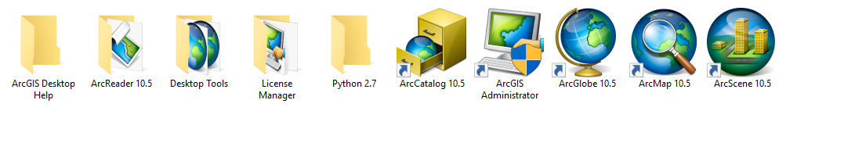
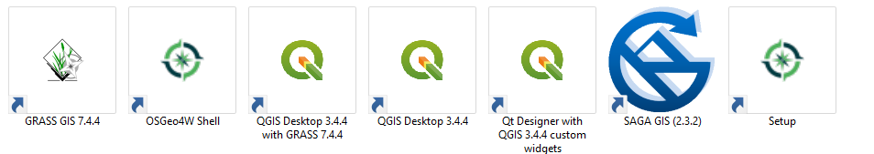
Herramientas que componen el paquete ArcGIS y QGIS

Slide 42
Herramientas que componen el paquete ArcGIS
ArcMap: Aplicación para entrada de datos, búsquedas estadísticas y geográficas, impresión de mapas.
ArcCatalog: Herramienta para organizar y documentar los datos geográficos. Manejo de Metadatos.
ArcReader: Aplicación para consultar capas o layers, imprimir mapas. Permite activar o desactivar capas además de realizar búsquedas básicas.
ArcScene: Aplicación para visualizar información geográfica en 3 dimensiones tales como modelos de terreno, entidades 3D, contornos, etc…
ArcGlobe: Visor geográfico.

Slide 43

Contenido creado por: r.cfdtools@gmail.com
https://github.com/rcfdtools
Licencia, cláusulas y condiciones de uso en:
https://github.com/rcfdtools/R.HydroTools/wiki/License

